Slide 1
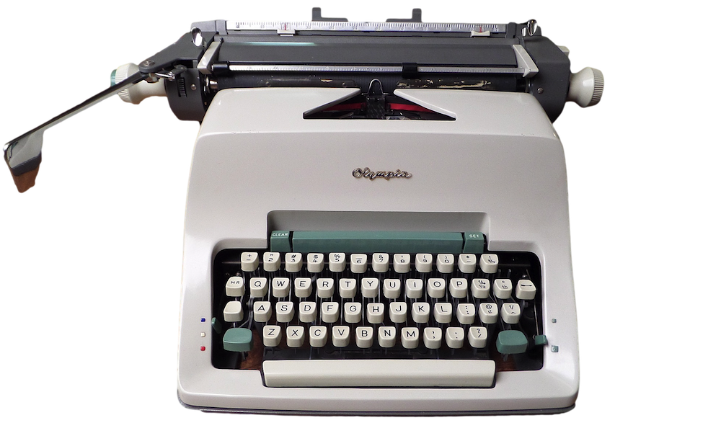
obrada teksta

Slide 2
software za obradu teksta
dijeli se na:
text editor (uređivač teksta)
tekst procesore (tekst procesor)
tekst procesori su složeniji

Slide 3
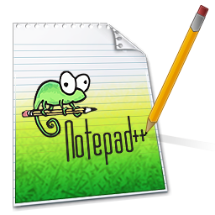
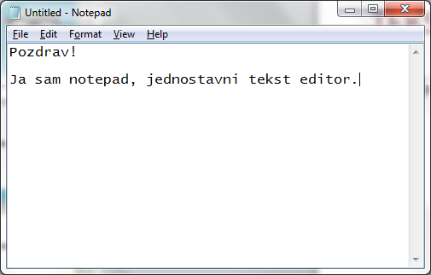
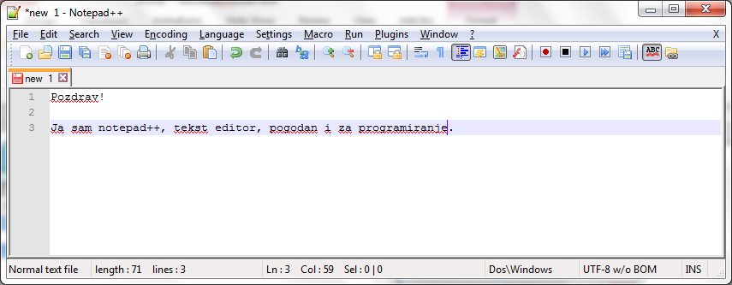
teXt editor (uređivač)
npr. notepad, notepad++

Slide 4
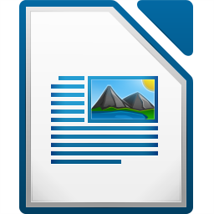
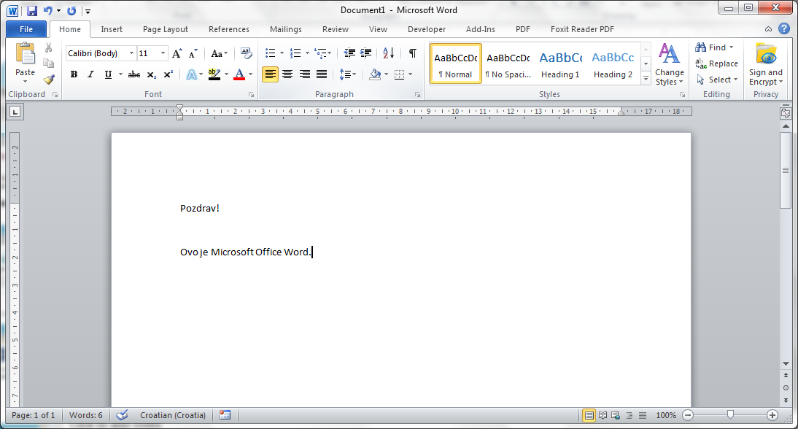
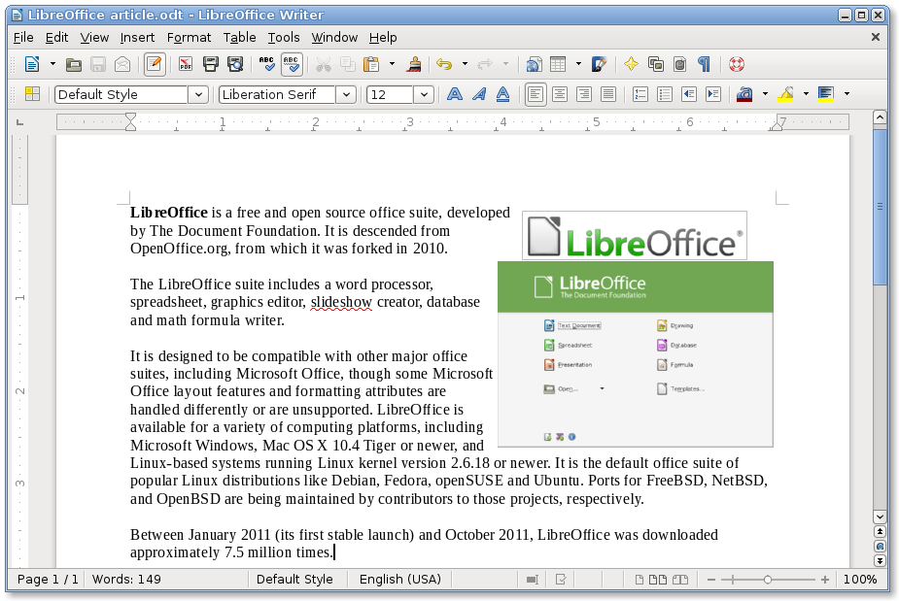
text procesor
npr. MS Office Word (komercijalan), LibreOffice Writer (besplatan)

Slide 5
Za učenike i studente...
MS Office paket je za vas besplatan tokom vašeg obrazovanja
preuzeti ga možete na https://office365.skole.hr/
imate pravo na 5 licenci
upute za preuzimanje su na str. škole

Slide 6
word

Slide 7
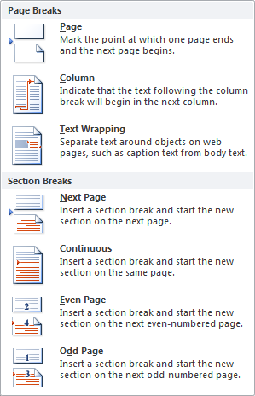
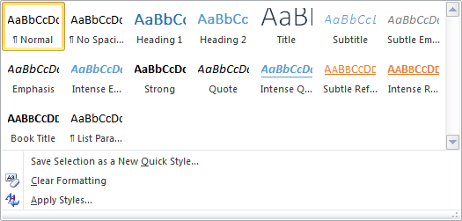
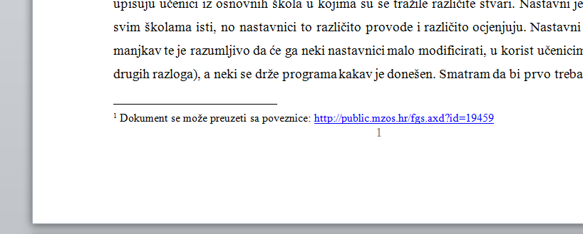
Znate li raditi u wordu?
stilovi naslova?
sekcije?
fusnote?

Slide 8
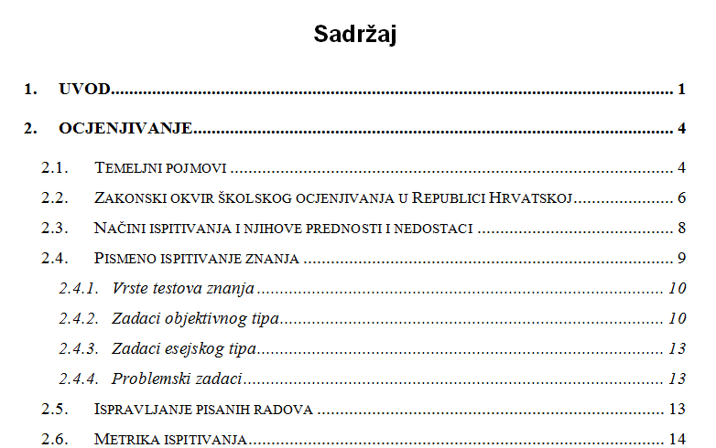
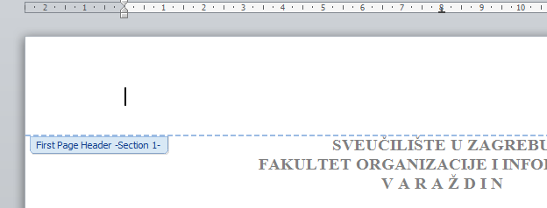
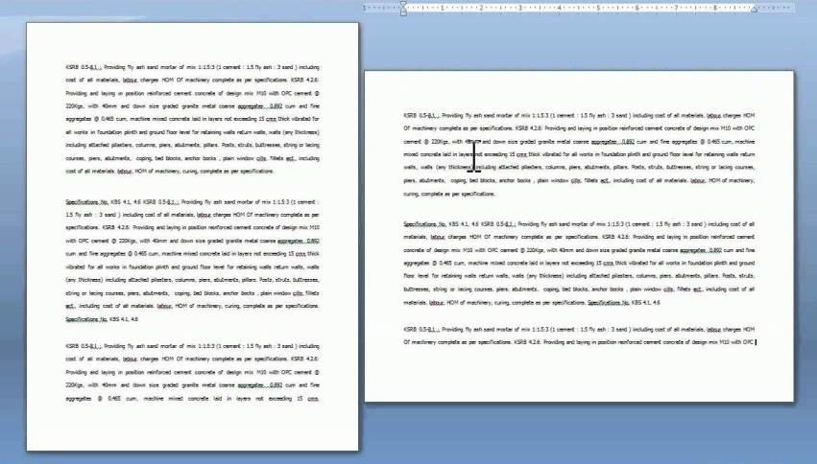
Znate li raditi u wordu?
tablica sadržaja (automatska)?
zaglavlje i podnožje?
različite orijentacije stranica u istom dokumentu?
prva 3 broja stranica rimski I, II, III, sljedećih 20 stranica s 1, 2, 3, 4...?
pravilno citiranje izvora???
*
Notes:
dipl. rad

Slide 9
EKSTENZIJE dokumentA
dokument stvoren u Wordu dobiva ekstenziju .docx
.doc → ako se radi o starijoj verziji Worda
možemo spremiti i u drugim formatima, npr. PDF

Slide 10
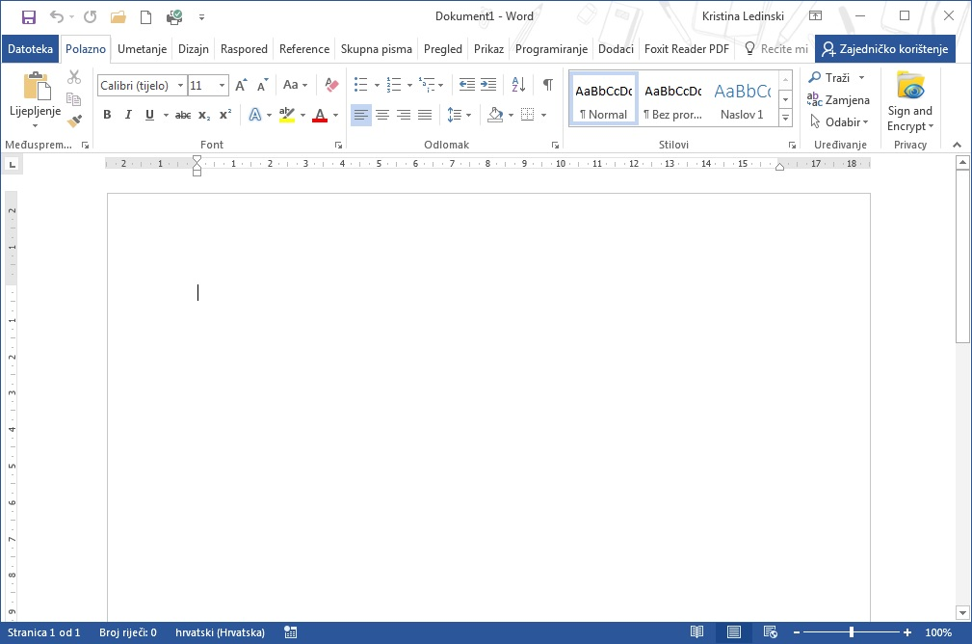
sučeljE worda
vrpca
radna površina
(bijeli list papira)
Notes:
Obavezno znati zbog sporazumijevanja i rješavanja zadataka.

Slide 11
dijelovi VRPCE
kartice
galerija
grupe
izbornik
gumb dijaloškog okvira
Notes:
Obavezno znati zbog sporazumijevanja i rješavanja zadataka.

Slide 12
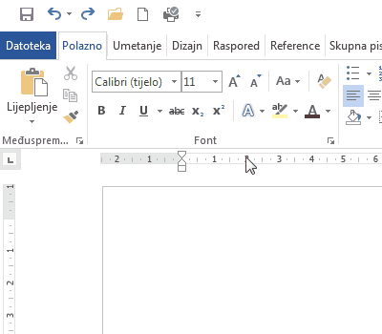
alatna traka za brzi pristup
najčešće korištene naredbe
iznad vrpce

Slide 13
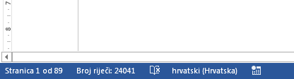
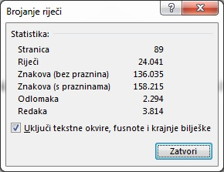
traka stanja (Status bar)
dolje lijevo
broj trenutne stranice i ukupan broj str.
broj riječi u cijelom dokumentu (i dr.)
Notes:
1. d

Slide 14
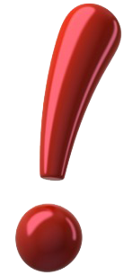
kartica teksta
često će vaš pisani rad mora imati određen broj tzv. kartica, a ne stranica
kartica = 1500* znakova s prazninama (razmacima)
ovdje vidimo broj znakova s prazninama (razmacima)
Koliko kartica teksta ima dokument sa slike?
~105
*u nedavnoj prošlosti je bilo 1800 i neki se ljudi i dalje toga drže

Slide 15
Uvjeti količine teksta kod pisanih radova (1/2)
Ako je profesor rekao da tvoj pisani rad mora imati npr. 8 kartica teksta, morat ćeš izračunati koliko je to znakova u Wordu koje moraš napisati. To je...
$8∙1500=12000$ znakova s razmacima u Wordu.
Dakle, morat ćeš pisati tako dugo dok brojač u Wordu ne premaši taj broj!

Slide 16
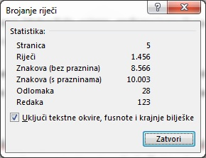
Uvjeti količine teksta kod pisanih radova (2/2)
Npr. brojač u Wordu je izbrojio sljedeće:
Nije dovoljno! Treba dopisati još ~2000 znakova.

Slide 17
prikaz i zumiranje
dolje desno
gumbi za prikaz dokumenta (Za ispis, Čitanje preko cijelog zaslona, Web-prikaz...)
zumiranje klizačem
brži način: CTRL + kotačić miša
2. način za izmjenu prikaza i zumiranje: kartica Prikaz

